Slide 1
Тема 3.7 Многоцелевые станки
Станки для обработки корпусных деталей

Slide 2
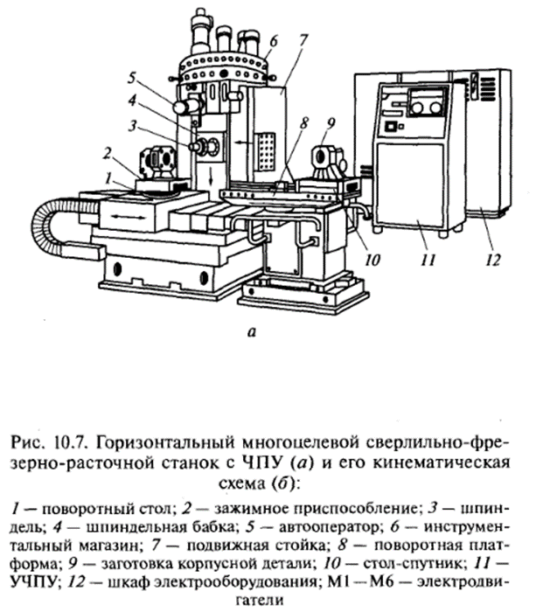
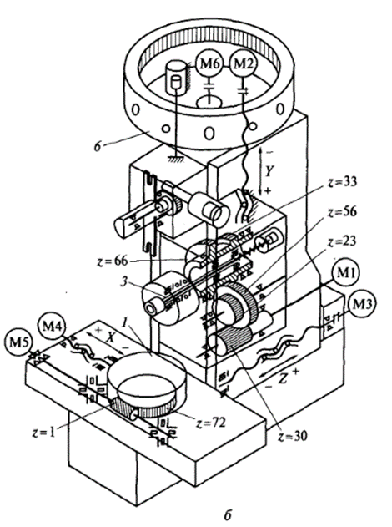
Горизонтальный многоцелевой станок
с четырьмя управляемыми осями координат

Slide 3
Классификация вспомогательного инструмента для многоцелевых станков

Slide 4
МАНИПУЛЯТОРЫ
• конструкция манипулятора должна быть такой, чтобы точность позиционирования плазматрона была высокой, было удобным обслуживание манипулятора при переустановке плазматрона и были малыми затраты времени на переустановку;
• закрепление плазматрона в заданной позиции должно быть жестким;
• должна быть низкая чувствительность к вибрациям, возникающим в процессе обработки.

Slide 5
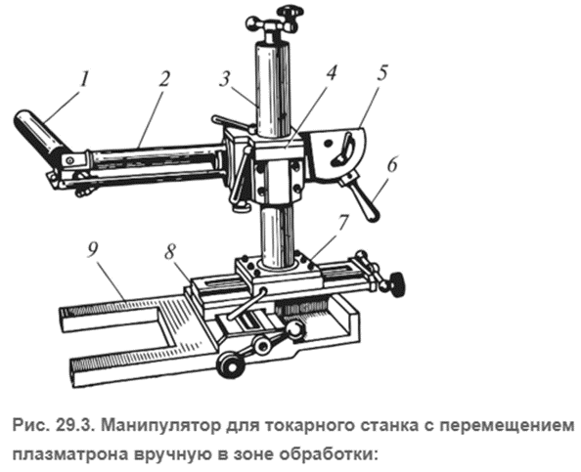
1 — плазматрон;
2 — пантограф;
3 — направляющая;
4,7,8 — каретки;
5 — лимб;
6 — рукоятка;
9 — основание

Slide 6
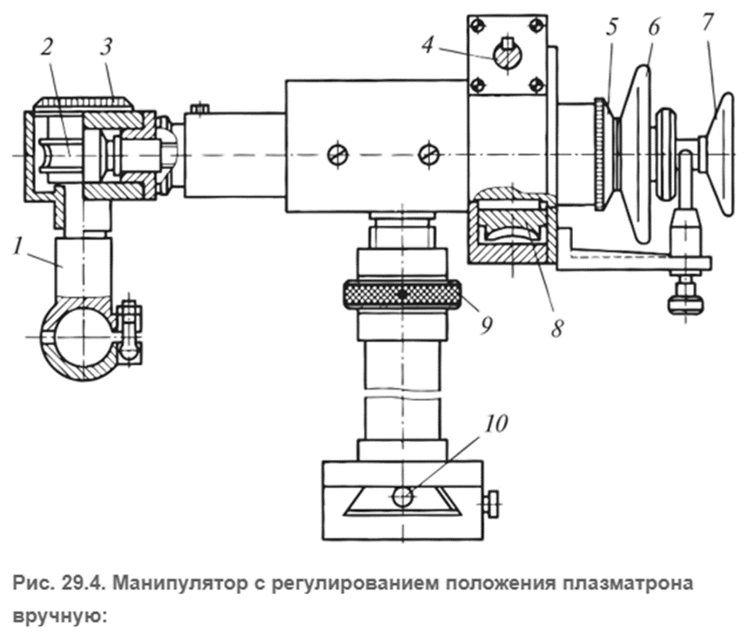
1 — держатель;
2, 8 — зубчатые колеса;
3, 5 — лимбы;
4, 10 — рукоятки;
6,7 — маховики;
9 — гайка

Slide 7
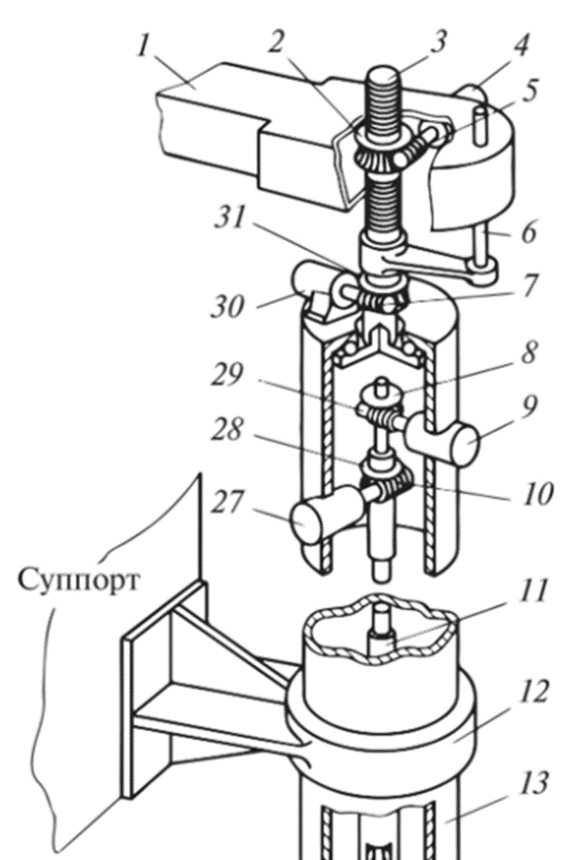
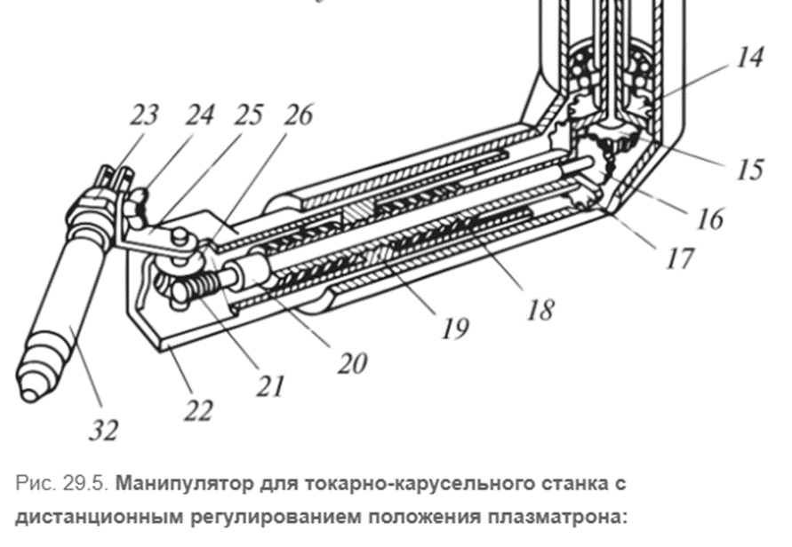
1, 12, 25 — кронштейны;
2, 8, 26, 28,31 — червячные колеса;
3 — винт;
4, 9, 27, 30 — шаговые двигатели;
5, 7, 10,21,29 — червяки; б — шток;
11,20 — валы;
13 — корпус;
14-17 — конические колеса;
18 — ходовой винт;
19 — гайка;
22 — стрела;
23 — хомут;
24 — гайка;
32 — плазматрон

Slide 8
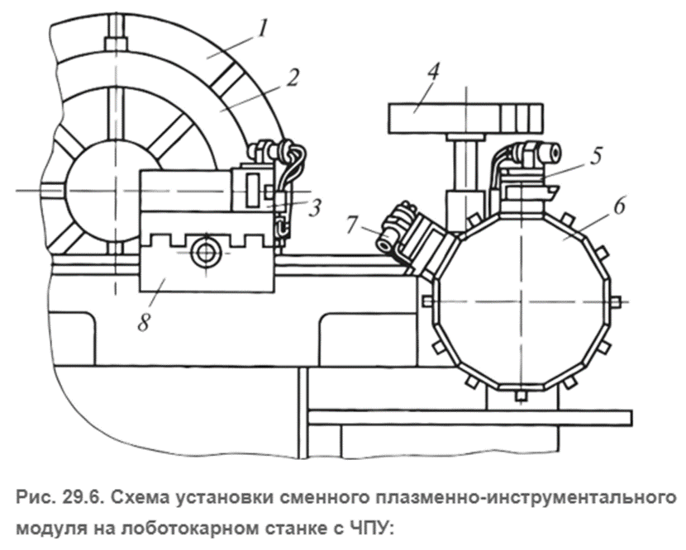

Slide 9
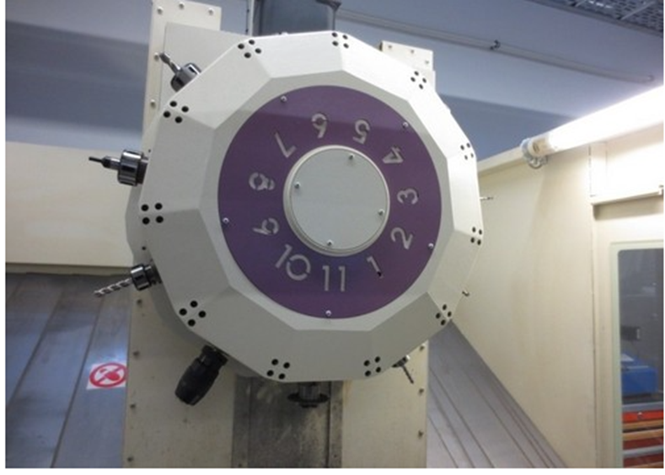
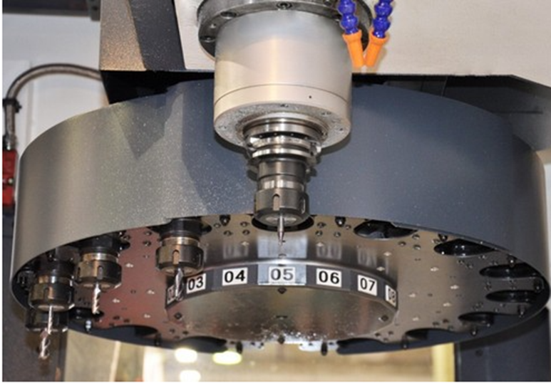
ИНСТРУМЕНТАЛЬНЫЙ МАГАЗИН СТАНКА
Рис. 1. Магазин револьверного типа у обрабатывающего центра
Рис. 2. Механизм смены инструментов типа «Зонтик» у вертикальных станков
Смена инструмента производится простым поворотом револьверной головки и может осуществляться в любой точке на линии движения шпинделя.
Передача инструментов между магазином и шпинделем осуществляется в процессе взаимных перемещений шпинделя /и барабана.

Slide 10
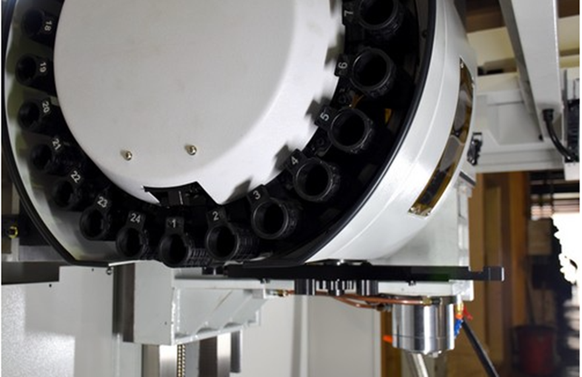
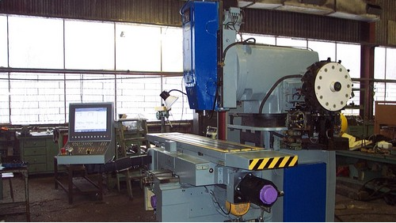
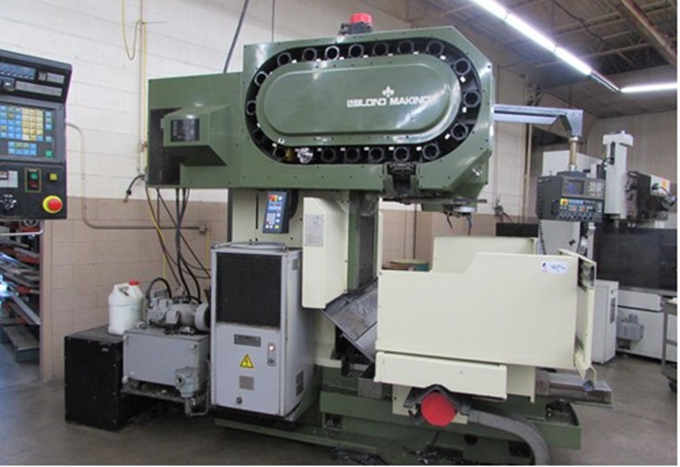
Рис.3. Механизмы смены инструментов вертикальных станков типа «РУКА» с инструментальным магазином барабанного типа
Рис. 4. Вертикальный станок с магазином типа «РУКА» и диском с инструментами
Рис. 5. Инструментальный магазин типа цепной конвейер

Slide 11
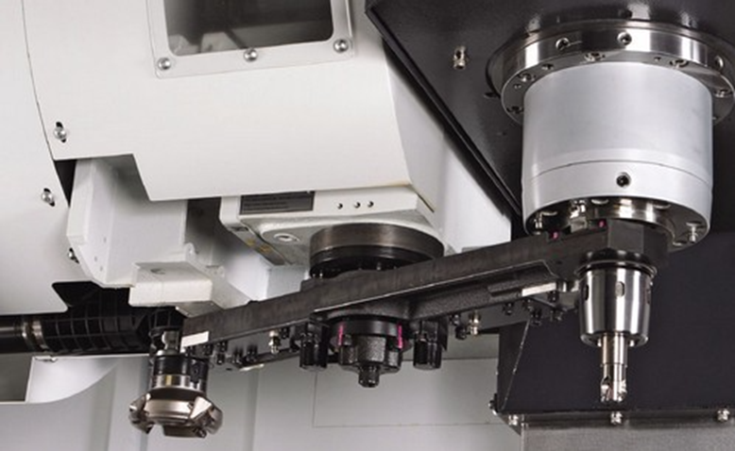
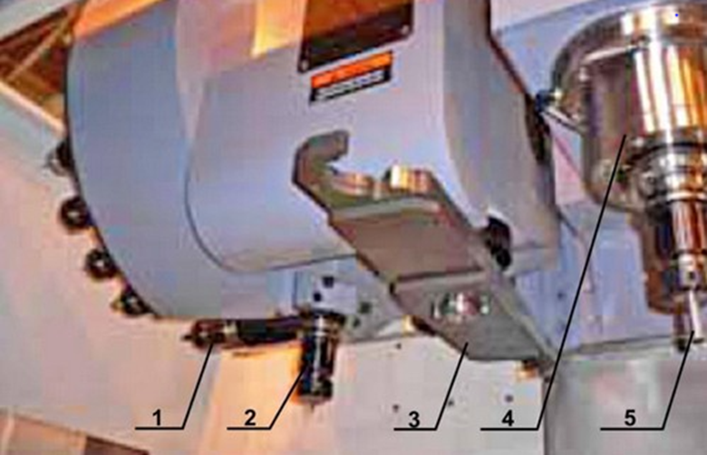
Рис. 6. Инструментальный магазин типа «РУКА»
Рис. 7. Процесс смены инструмента: 1 – инструмент в магазине в штатном положении; 2 – инструмент на подготовительной позиции; 3 – манипулятор в штатном положении; 4 – шпиндель; 5 – инструмент в шпинделе
В горизонтальных ОЦ применяются исключительно механизмы смены инструментов типа «Рука».

Slide 12
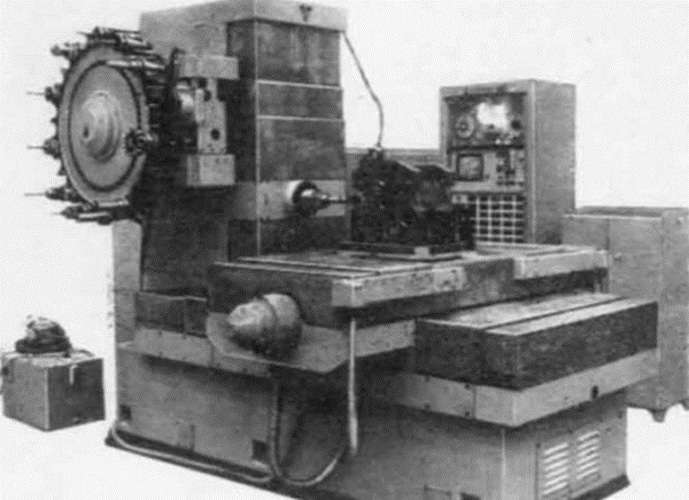
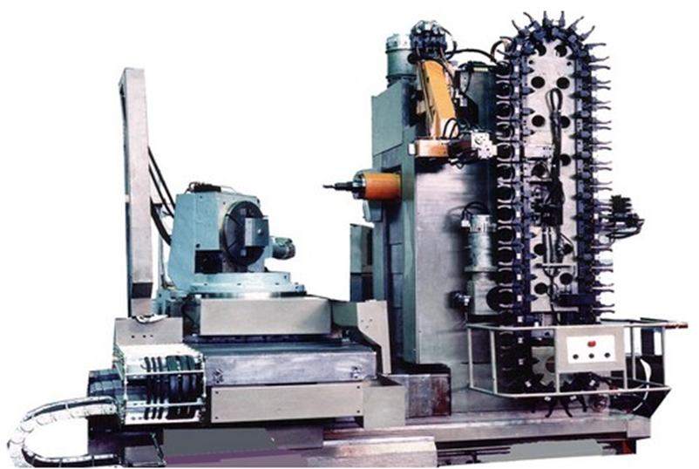
Рис. 8. Горизонтальный обрабатывающий центр с барабаном
Рис. 9. Горизонтальный обрабатывающий центр с цепным конвейером

Slide 13
Накопители заготовок
Функциями автоматического загрузочного устройства являются:
накопление штучных заготовок,
ориентация заготовок относительно осей координат станка,
транспортирование заготовок в рабочую зону,
подача заготовок в зажимное приспособление
удаление из зажимного приспособления обработанных деталей.
Основные группы накопителей заготовок:
магазины,
транспортеры- накопители
бункера.

Slide 14
Транспортеры- накопители подразделены на две группы:
транспортеры- накопители с индивидуальными ориентирующими устройствами для каждой заготовки циклического действия
транспортеры – накопители непрерывного действия.
Различные магазины подразделены на две группы:
шахтные и лотковые.

Slide 15
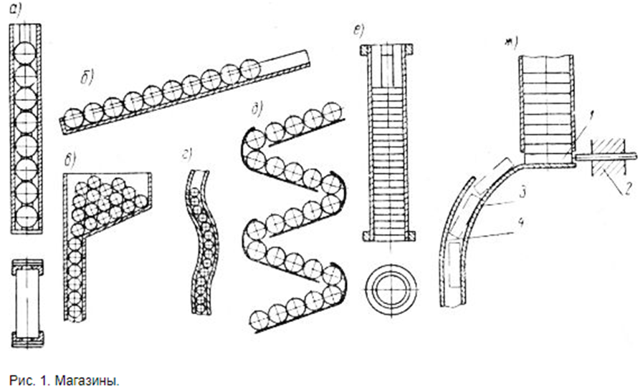

Slide 16
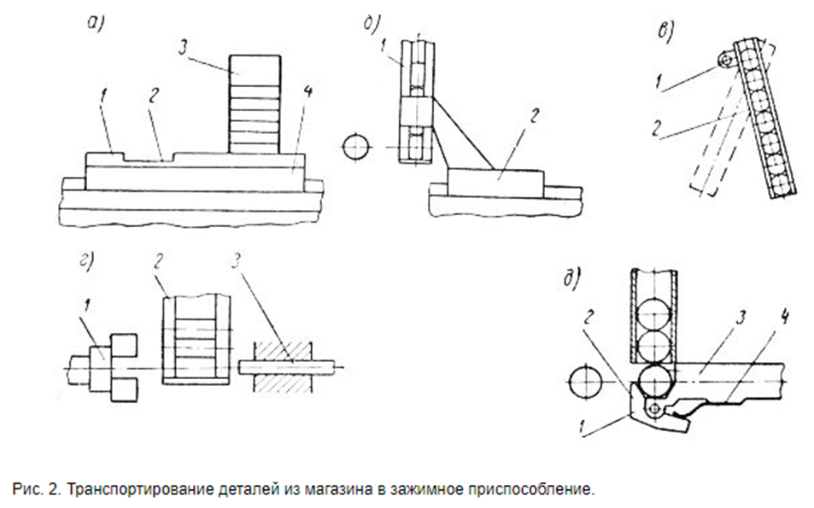

Slide 17
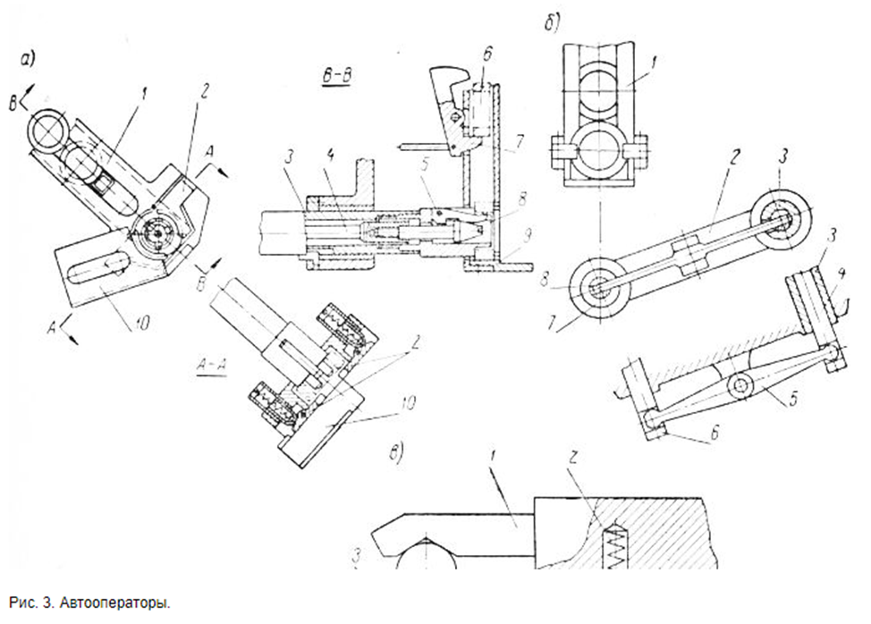
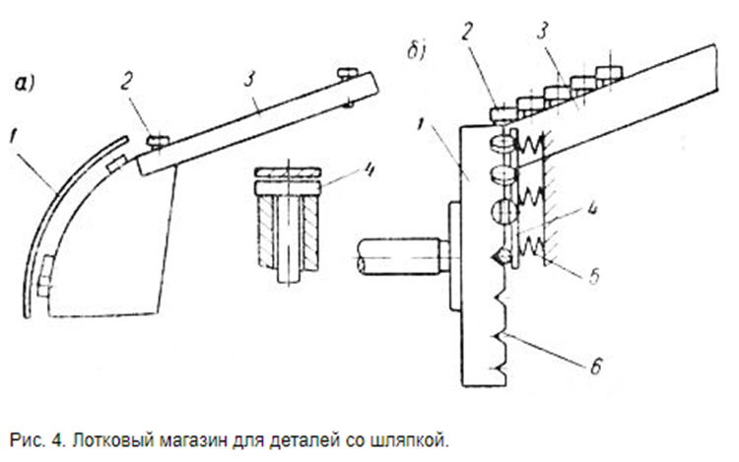

Slide 18
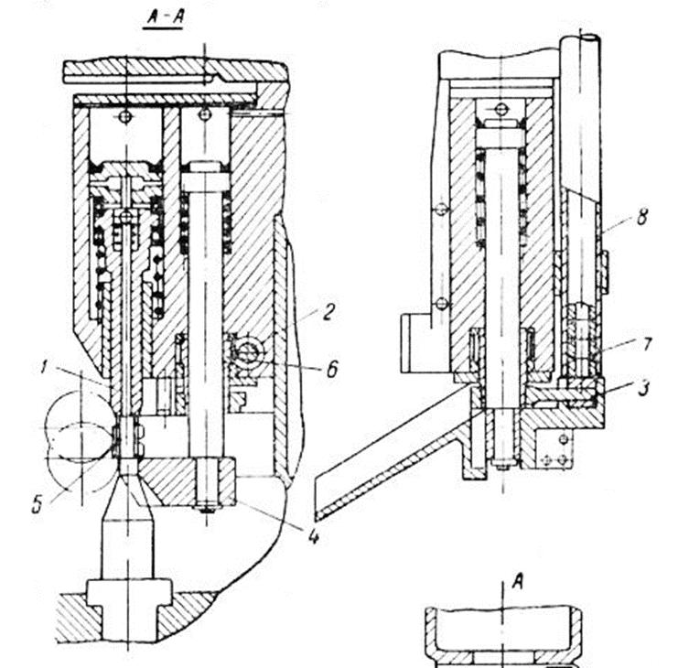
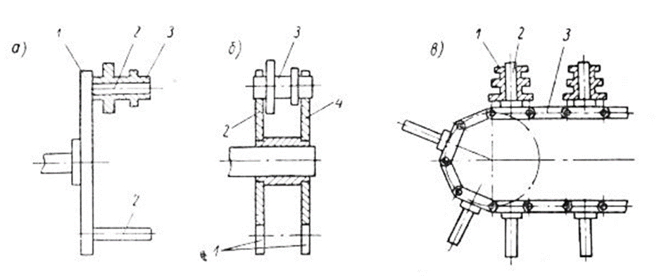
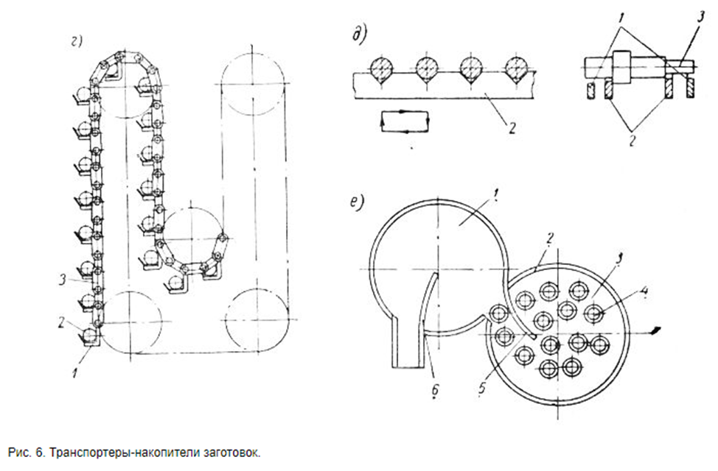
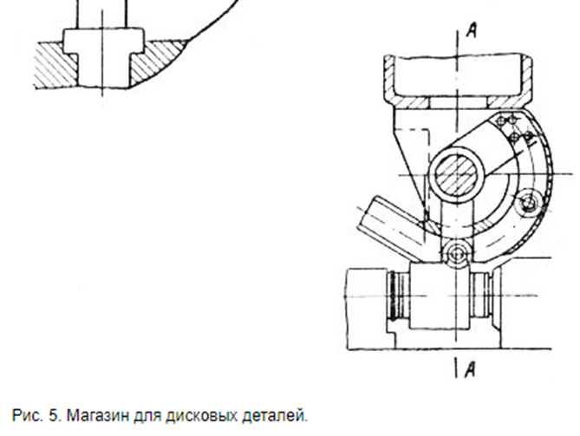

Slide 19
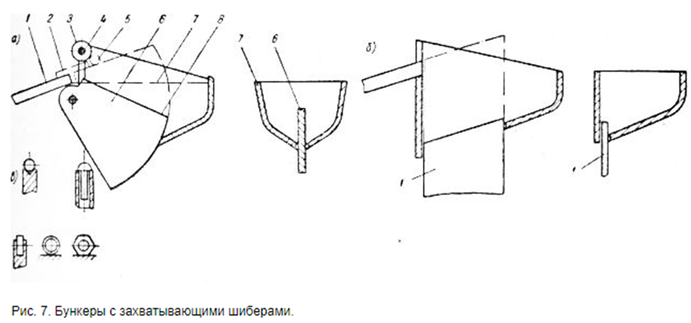
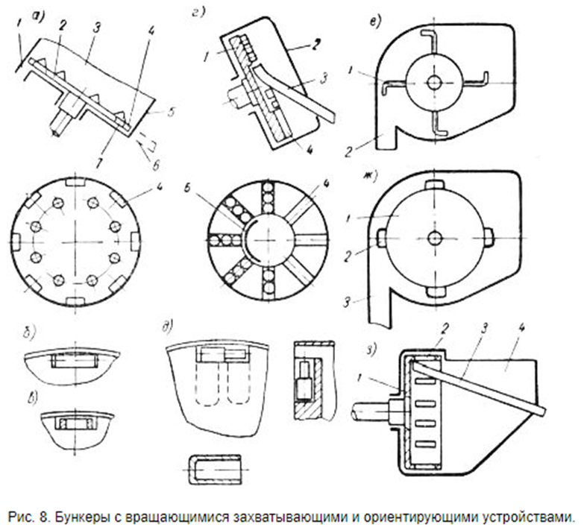
Группы конструкций бункеров: 1) бункеры с подвижными захватывающими и ориентирующими шиберами и лотками; 2) бункеры с вращающимися захватывающими и ориентирующими устройствами;
3)бункеры с заталкивающими устройствами;
4) гравитационные бункеры;
5) вибрационные бункеры.

Slide 20
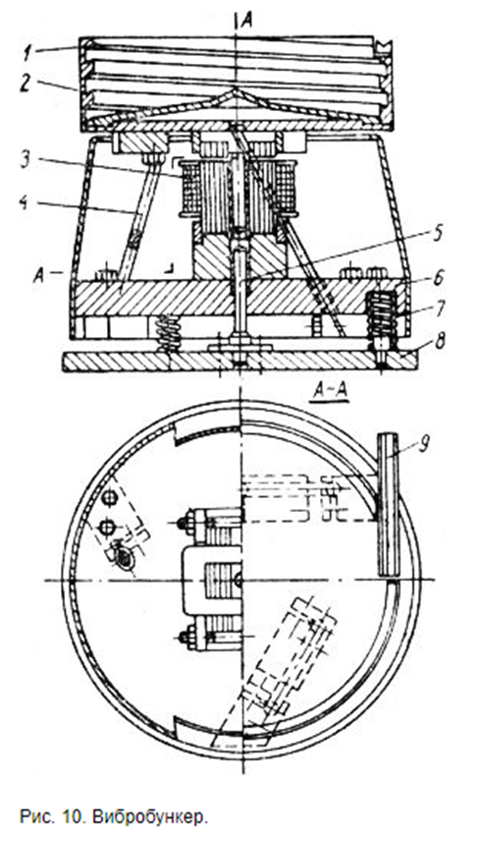
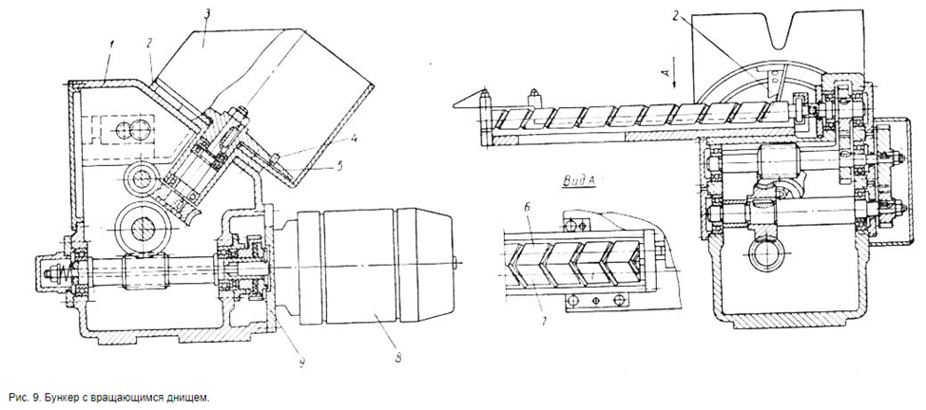
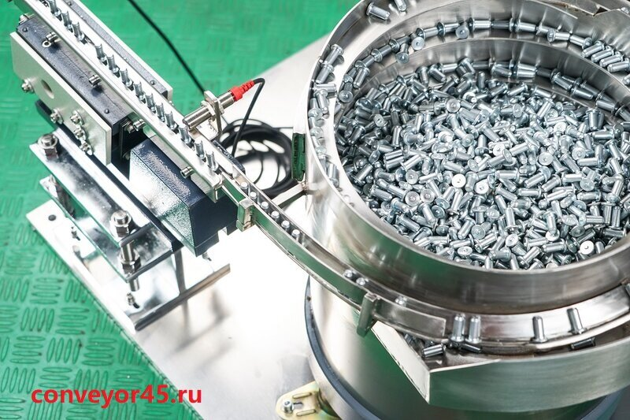

Slide 21
